Slide 1
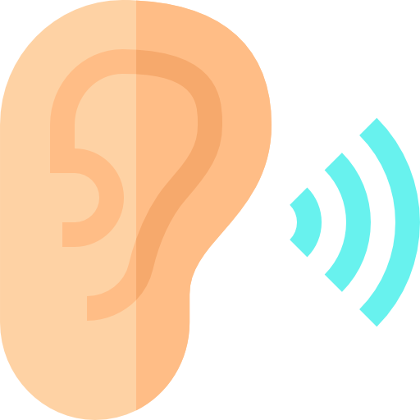
Por saber escuchar

Slide 2
Al mejor lector

